Slide 1

Индивидуальный проект Игра “Путь к вершине”
Город: Площадка: Учащийся: Преподаватель:
Дата:
Москва
МИЭМ НИУ ВШЭ Хмура Иван
Егоров Дмитрий Сергеевич

Slide 2
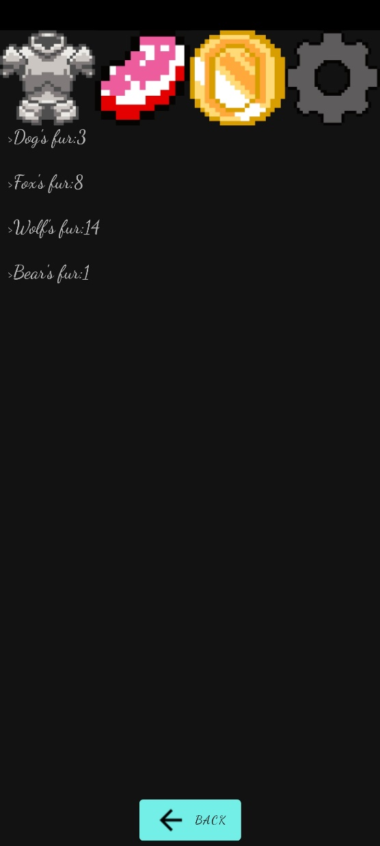
Задачи проекта
Идея проекта
Создание пошаговой RPG игры
Создание уникальной механики магии
Проработка сюжета и предыстории
Создание интуитивно понятного интерфейса
Реализация взаимодействия между игроками

Slide 3

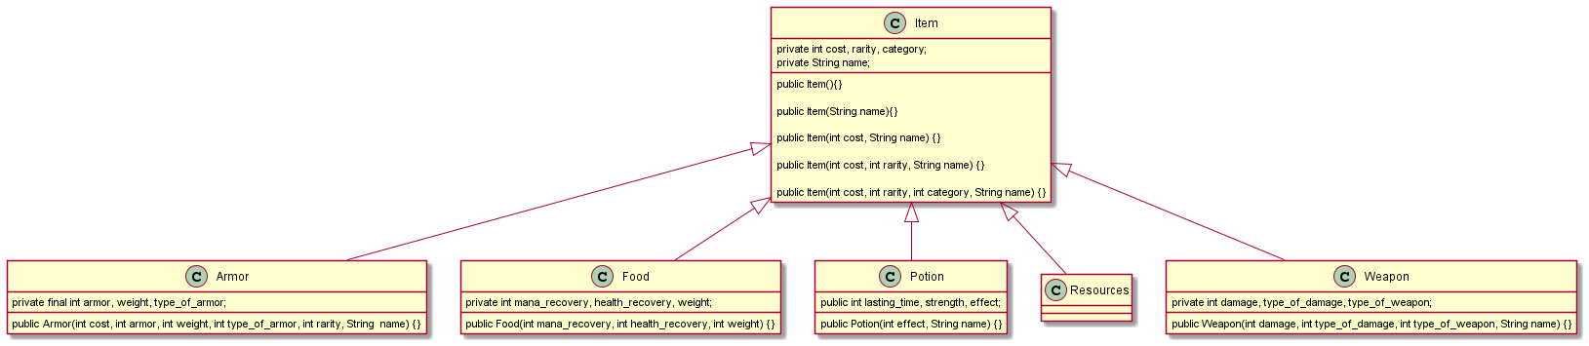


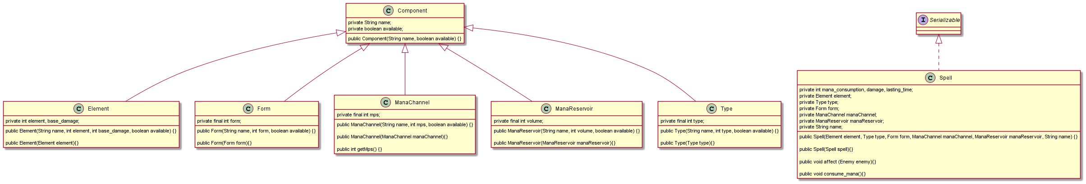
Реализация

Slide 5
Shared preferences
Background music
@Override protected void onDestroy() { m.stop(); SharedPreferences sh = getPreferences(MODE_PRIVATE); SharedPreferences.Editor ed = sh.edit(); ed.clear(); ed.putString("Player", new Gson().toJson(player)); ed.putBoolean("Tutorial", show_tutorial); ed.putString("Researches",new Gson().toJson(researches1)); ed.apply(); Log.d("KKD", player.toString()); super.onDestroy(); }
public class Music { private MediaPlayer mPlayer; public Music(){} public void stop() { if (mPlayer != null) { mPlayer.release(); mPlayer = null; } } public void start(Context c, int track) { stop(); mPlayer = android.media.MediaPlayer.create(c, track); mPlayer.setOnCompletionListener(new android.media.MediaPlayer.OnCompletionListener() { @Override public void onCompletion(android.media.MediaPlayer mp) { start(c, track); } }); mPlayer.start(); } }

Slide 6
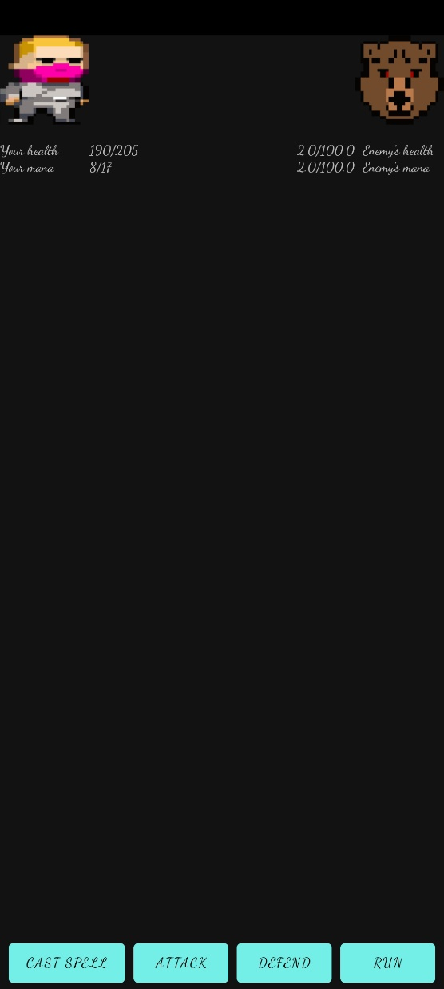
Enemy choice
int a=new Random().nextInt(100); if (a<MainActivity.chances_of_fight.get(MainActivity.map[coords.first][coords.second].getType())) { fragmentTransaction.add(R.id.fight, new FightFragment()); fragmentTransaction.commit(); }
a=new Random().nextInt(100); switch (MainActivity.map[coords.first][coords.second].getType()){ case 1:{ if (a<30) MainActivity.player.setEnemy(new Enemy(MainActivity.chances_of_enemy.get(1).get(30))); else MainActivity.player.setEnemy(new Enemy(MainActivity.chances_of_enemy.get(1).get(70))); break; } case 2:{ if (a<60) MainActivity.player.setEnemy(new Enemy(MainActivity.chances_of_enemy.get(2).get(60))); else if (a<=95&&a>=60) MainActivity.player.setEnemy(new Enemy(MainActivity.chances_of_enemy.get(2).get(35))); else MainActivity.player.setEnemy(new Enemy(MainActivity.chances_of_enemy.get(2).get(5))); break; }

Slide 7
Client-server
Client
public interface A{ @GET("/get_messages") Call<ArrayList<String>> get_messages(); @POST("/put_message") Call<String> put_message(@Query("message") String message); @GET("/is_new_message") Call<Boolean> is_new_message(@Query("login") String login); @POST("/register") Call<String> register(@Query("login") String login, @Query("password") String password); @POST("/log_in") Call<String> log_in(@Query("login") String login, @Query("password") String password); @POST("/log_out") Call<String> log_out(@Query("login") String login); @GET("/is_logged_in") Call<Boolean> is_logged_in(@Query("login") String login); }

Slide 8
Server
@RequestMapping("/put_message") public String put_message(@RequestParam("message") String message) { messages.add(message); for (int i = 0; i < users.size(); i++) users.get(i).setNew_message(true); return new Gson().toJson(message); }
@RequestMapping("/log_in") public String log_in(@RequestParam("login") String login, @RequestParam("password") String password) { if (users.contains(new User(login, password))) { if (users.get(users.indexOf(new User(login, password))).try_password(password)) { users.get(users.indexOf(new User(login, password))).log_in(); return new Gson().toJson("Successful"); } } return new Gson().toJson("Wrong login or/and password"); }

Slide 9
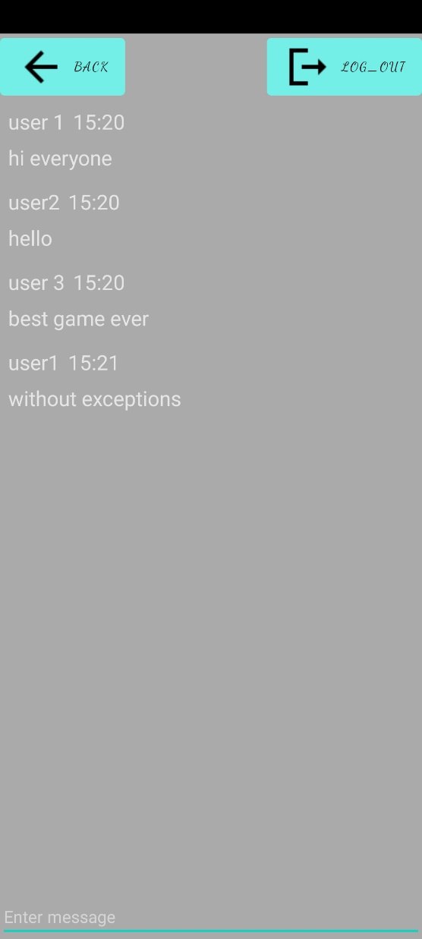
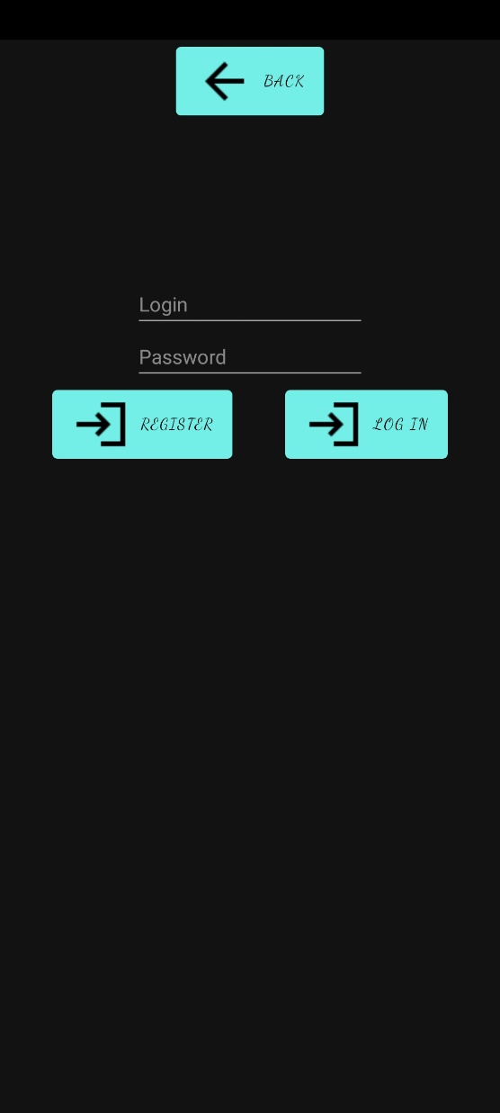
Авторизация
На сервере хранится список пользователей
(объекты класса User)
Хэш паролей хранится на сервере heroku
Чат
Сообщения хранятся на сервере в виде json объектов
Чат обновляется в режиме реального времени

Slide 11
Дальнейшее развитие проекта
Добавление новых локаций, существ и предметов
Усовершенствование баланса
Добавление возможности торговли между игроками
Расширение взаимодействия между игроками
Получение заданий от внутриигровых сущностей
Расширение сюжета и предыстории
Монетизация

Slide 12
Спасибо за внимание

